Slide 1
La scala del pH
Obiettivo didattico particolare:
Saper usare un misuratore di acidità delle sostanze e saperne eventualmente costruire uno

Slide 2
Acide Basiche Neutre
Indicatore:
Sostanza che ha la proprietà di cambiare colore in relazione all’acidità o alla basicità delle sostanze con cui viene a contatto.

Slide 3
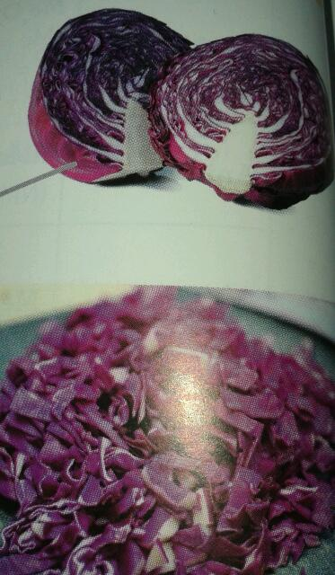
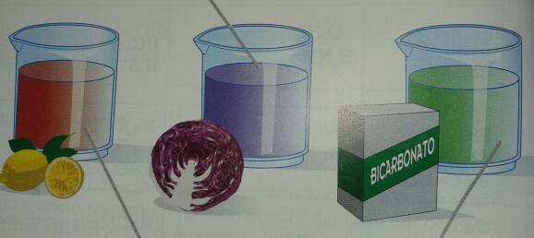
Il cavolo rosso come INDICATORE

Slide 4
$$H_{2}O{ H}^{+} +OH^{−}$$
Ione idrogeno
Ione ossidrile
Acidi:
Sostanze che, in soluzione acquosa, si dissociano liberando ioni idrogeno ${ H}^{+}$
Basi:
Sostanze che, in soluzione acquosa, si dissociano liberando ioni ossidrili $OH^{−}$
Neutre:
Sostanze che, come l’acqua, forniscono un numero di ioni idrogeno ${ H}^{+}$uguale al numero di ioni ossidrili $OH^{−}$

Slide 5
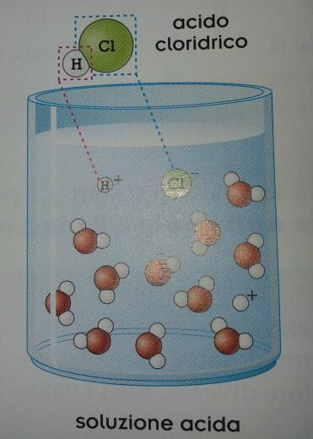
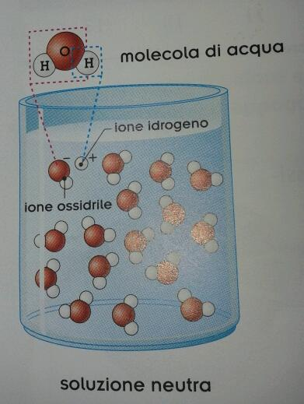
Soluzioni
Soluzione acida
Soluzione neutra
Soluzione basica

Slide 6
Il grado di acidità/basicità di una sostanza si misura dalla quantità di ioni $H^{+}/{OH}^{−}$ che essa riesce a fornire.

Slide 7
Acqua degli oceani pH 8,2
Acqua di laghi e torrenti pH 6,5 – 8,5
Acqua distillata pH 7
Pioggia naturale pH 5,5

Slide 8
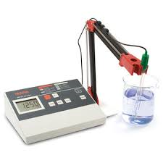
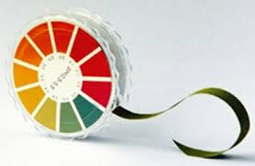
La misura del pH
Indicatore universale
Piaccametro (pH-metro)

Slide 9
Vantaggi e svantaggi
Indicatore universale
pHmetro
Vantaggi
di facile utilizzo
- non ha bisogno di calibrazione
Svantaggio
la risoluzione non è buona come quella del pHmetro (si leggono incrementi di 0,5 unità di pH )
Vantaggio
- si ottiene una maggiore precisione nelle misure (si leggono incrementi di 0,01 unità di pH)
Svantaggi
- lo strumento deve essere tarato prima di ogni utilizzo.
- è più costoso della carta per pH

Slide 10
Curiosità:
Valori noti
Coca cola pH 2,5
Sprite pH 3,2
Pepsi cola pH 2,5

Slide 11
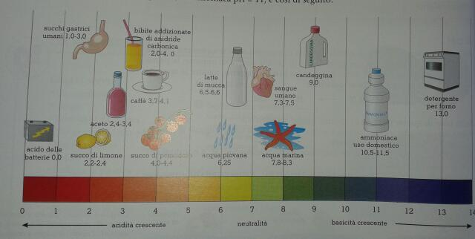
Scala del pH: il pH di alcune sostanze

Slide 12
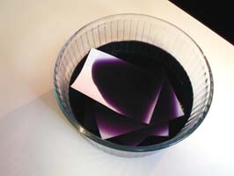
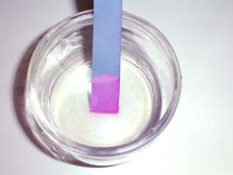
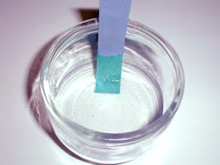
Preparazione di cartine indicatrici al sugo di cavolo rosso.

Slide 13
Elenco delle sostanze di cui determinare il pH
Sostanze | pH (cartina indicatrice) | pH (strumento) | Colore (cartine al cavolo rosso)
Acqua distillata
Acqua di rubinetto
Acqua piovana
Coca-cola
Vino
Aceto
Shampoo
Latte
Sugo di limone

Slide 14
Grazie per l’attenzione
FINE

